Slide 1
动态显示
动态显示的特点是将所有位数码管的段选线并联在一起，由位选线控制是哪一位数码管有效。这样一来，就没有必要每一位数码管配一个锁存器，从而大大地简化了硬件电路。选亮数码管采用动态扫描显示。所谓动态扫描显示即轮流向各位数码管送出字形码和相应的位选，利用发光管的余辉和人眼视觉暂留作用，使人的感觉好像各位数码管同时都在显示。动态显示的亮度比静态显示要差一些，所以在选择限流电阻时应略小于静态显示电路中的。

Slide 2
MCS-51单片机的中断系统结构
主程序
中断响应
中断请求
执行主程序
执行中断处理程序
断点
继续执行主程序
中断返回

Slide 3

3.1.3 80C51中断的控制
一、中断允许控制
CPU对中断系统所有中断以及某个中断源的开放和屏蔽是由中断允许寄存器IE控制的。
EX0(IE.0)，外部中断0允许位；
ET0(IE.1)，定时/计数器T0中断允许位；
EX1(IE.2)，外部中断0允许位；
ET1(IE.3)，定时/计数器T1中断允许位；
ES（IE.4)，串行口中断允许位；
EA (IE.7)， CPU中断允许（总允许）位。

Slide 4
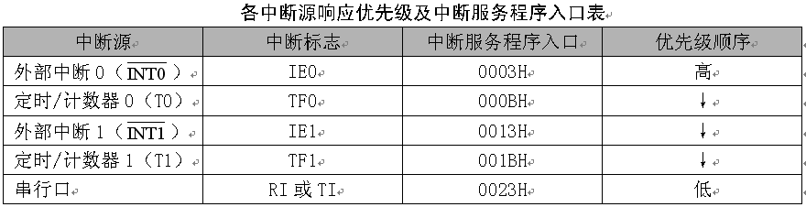
同一优先级中的中断申请不止一个时，则有中断优先权排队问题。同一优先级的中断优先权排队，由中断系统硬件确定的自然优先级形成，其排列如所示：

Slide 5
3.2 80C51单片机中断处理过程
3.2.1 中断响应条件和时间
中断响应条件
中断源有中断请求；
此中断源的中断允许位为1；
CPU开中断（即EA=1）。
以上三条同时满足时，CPU才有可能响应中断。

Slide 6
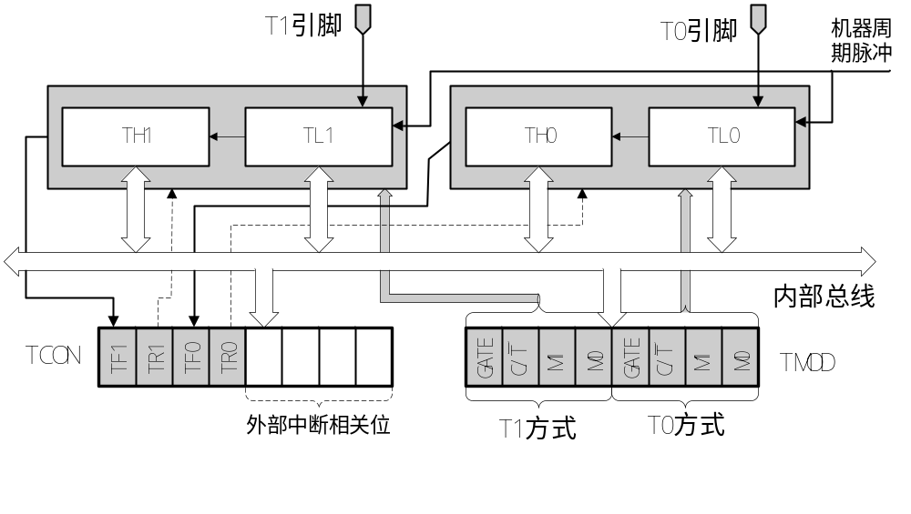
定时/计数器的结构和工作原理
一、定时/计数器的结构
定时/计数器的实质是加1计数器（16位），由高8位和低8位两个寄存器组成。TMOD是定时/计数器的工作方式寄存器，确定工作方式和功能；TCON是控制寄存器，控制T0、T1的启动和停止及设置溢出标志。

Slide 7

3.3.2 定时/计数器的控制
80C51单片机定时/计数器的工作由两个特殊功能寄存器控制。TMOD用于设置其工作方式；TCON用于控制其启动和中断申请。
一、工作方式寄存器TMOD
工作方式寄存器TMOD用于设置定时/计数器的工作方式，低四位用于T0，高四位用于T1。其格式如下：

Slide 8

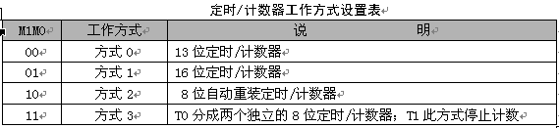
GATE：门控位。GATE＝0时，只要用软件使TCON中的TR0或TR1为1，就可以启动定时/计数器工作；GATA＝1时，要用软件使TR0或TR1为1，同时外部中断引脚INT0/1也为高电平时，才能启动定时/计数器工作。即此时定时器的启动条件，加上了INT0/1引脚为高电平这一条件。
:定时/计数模式选择位。 ＝0为定时模式； =1为计数模式。
M1M0：工作方式设置位。定时/计数器有四种工作方式，由M1M0进行设置。

Slide 9

二、控制寄存器TCON
TCON的低4位用于控制外部中断,已在前面介绍。TCON的高4位用于控制定时/计数器的启动和中断申请。其格式如下：
TF1（TCON.7）：T1溢出中断请求标志位。T1计数溢出时由硬件自动置TF1为1。CPU响应中断后TF1由硬件自动清0。T1工作时，CPU可随时查询TF1的状态。所以，TF1可用作查询测试的标志。TF1也可以用软件置1或清0，同硬件置1或清0的效果一样。
TR1（TCON.6）：T1运行控制位。TR1置1时，T1开始工作；TR1置0时，T1停止工作。TR1由软件置1或清0。所以，用软件可控制定时/计数器的启动与停止。
TF0（TCON.5）：T0溢出中断请求标志位，其功能与TF1类同。
TR0（TCON.4）：T0运行控制位，其功能与TR1类同。

Slide 10
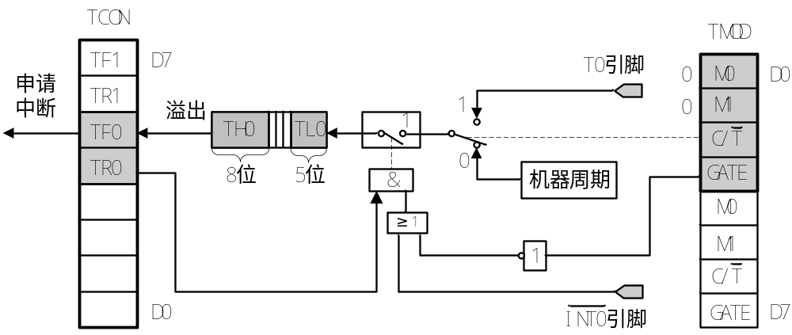
定时/计数器的工作方式
一、方式0
方式0为13位计数，由TL0的低5位（高3位未用）和TH0的8位组成。TL0的低5位溢出时向TH0进位，TH0溢出时，置位TCON中的TF0标志，向CPU发出中断请求。

Slide 11
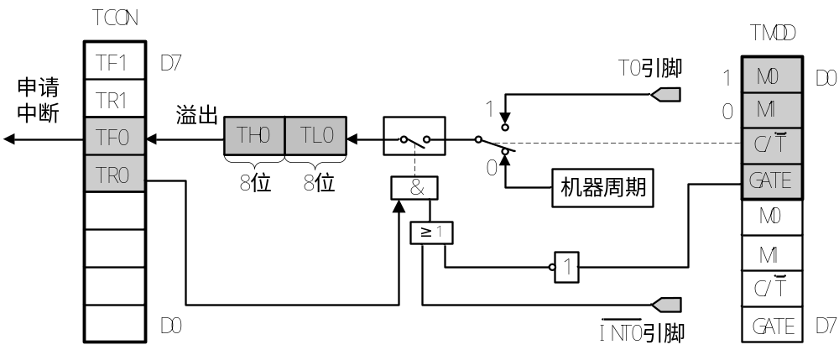
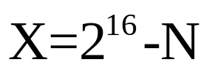
二、方式1
方式1的计数位数是16位，由TL0作为低8位、TH0作为高8位，组成了16位加1计数器 。
计数个数与计数初值的关系为：

Slide 12
第四课练习
1.利用动态扫描方法在六位数码管上显示出稳定的654321.
2.用动态扫描方法和定时器1在数码管的前三位显示出秒表，精确到1%秒，即后两位显示1%秒，一直循环下去。
3.利用动态扫描和定时器1在数码管上显示出从765432开始以1/10秒的速度往下递减直至765398并保持显示此数，与此同时利用定时器0以500MS速度进行流水灯从上至下移动，当数码管上数减到停止时，实验板上流水灯也停止然后全部开始闪烁，3秒后（用T0定时）流水灯全部关闭、数码管上显示出“HELLO”。到此保持住。

